Slide 1
Programas de Master y Grado en la UPM con Docencia del Departamento de Ingeniería Energética (Área Nuclear).
“El Master en Ciencia y Tecnología Nuclear”
O. Cabellos
Departamento de Ingeniería Energética
Instituto de Fusión Nuclear
Universidad Politécnica de Madrid (UPM)
E-mail: oscar.cabellos@upm.es

Slide 2
Profesorado
Nombre | Categoría | Nombre | Categoría
CABELLOS DE FRANCISCO, Oscar L. | CU | GONZÁLEZ ARRABAL, Raquel | CU
CASTRO GONZÁLEZ, Emilio | AD | JIMÉNEZ VARAS, Gonzalo | CD
COTELO FERREIRO, Manuel | CD | KOHANOFF, Jorge | CBG
CUERVO GÓMEZ, Diana | TU | OLIVA GONZALO, Eduardo | CRJ
ELORZA TENREIRO, Fco. Javier | CU | PEÑA RODRÍGUEZ, Ovidio Yordanis | TU
FERNÁNDEZ COSIALS, Kevin | CD | QUERAL SALAZAR, José César | TU
GALLEGO DÍAZ, Eduardo F. | CU | RIO REDONDO, Emma del | CD
GARCÍA FERNÁNDEZ, Gonzalo F. | AD | RIVERA DE MENA, Antonio | CD
GARCÍA HERRANZ, Nuria | TU | VÁZQUEZ FERNÁNDEZ-TELLO, Elisa A. | A
GAROZ GÓMEZ, David | CD | VELARDE MAYOL, Pedro | CU
Categoría |  | Número de profesores
CU | Catedrático de Universidad | 5
TU | Profesor Titular de Universidad | 4
CD | Profesor Contratado Doctor | 6
AD | Profesor Ayudante Doctor | 2
A | Profesor Ayudante | 1
CBG | Inv. Contratado “Beatriz Galindo” | 1
CRJ | Inv. Contratado “Ramón y Cajal” | 1
Profesores de la UPM, Escuelas Técnicas Superiores de “Ingenieros Industriales”, “Navales” y “Minas y Energía”.

Slide 3
Estudios Nucleares en la UPM
Estudios | ECTSs (nucleares) | Instituciones | TIPO | Alumnos 2024-2025
Erasmus Mundus Joint Master Degree in Safe and Reliable Nuclear Applications (SARENA) | 120 | IMT-Atlantique UPM Lappeenranta UT U. Ljubljani | Presencial | 9
Máster Universitario en Ciencia y Tecnología Nuclear (MUCTN) | 60 | UPM | Presencial | 21
Máster Universitario en Ingeniería Industrial (Especialidad Técnicas Energéticas): MII* | 6 (obligatorios) + 18 (optativos) + 12 INGENIA | UPM | Presencial | 19
“Doble Título de Máster Universitario en Ingeniería Industrial y Ciencia y Tecnología Nuclear: MUCTN+MII | 60 | UPM | Presencial | 2 (máx. 10)
Máster Universitario de Ingeniería de la Energía (Especialidad Nuclear) - MUIEN | 30 (obligatorios) + 30 (optativos) | UPM | Presencial | 5 + 40 otros
Grado en Tecnologías Industriales (GITI)* – Especialidad Técnicas Energéticas | 16.5 | UPM | Presencial | 56
Grado en Ingeniería de la Energía(GIEN) –Especialidad Nuclear | 25.5 | UPM | Presencial | 88
Programa de DOCTORADO “Energía Sostenible, Nuclear y Renovable” |  | UPM | Presencial
*Acreditaciones ABET, EURACE

Slide 4
Flujo de alumnos en los Master de la UPM
GITI
(Tec. Energéticas)
GIEN
MII
(TE)
Doble Título MII+MUCTN
MUCTN
SARENA
ERASMUS
Otras
titulaciones
MUIEN
(NUC+otros)
DOCTORADO
NOTA: El tamaño de los círculos es proporcional al número de alumnos
← 10 alumnos

Slide 5
Máster Universitario en Ciencia y Tecnología Nuclear de la Universidad Politécnica de Madrid (MUCTN-UPM)
Impartido desde 2006 como adaptación de los cursos del programa de doctorado homónimo
Coordinado por el Departamento de Ingeniería Energética (Área Nuclear) (https://din.industriales.upm.es/)
Carácter oficial [Enlace del título al Registro de Universidades, Centros y Títulos (RUCT)]
La ETSII-UPM ha establecido un Sistema de Garantía Interna de Calidad (SGIC) acreditado AUDIT por la Agencia Nacional de Evaluación de la Calidad (ANECA)
195 egresados hasta septiembre 2024
Elevado porcentaje (+70%) de los exalumnos investigan o trabajan en el sector nuclear (y CSN)
Da acceso directo al doctorado. Programa de doctorado “Energía Sostenible, Nuclear y Renovable” (http://enerdoc.industriales.upm.es/index.php/es/)

Slide 6
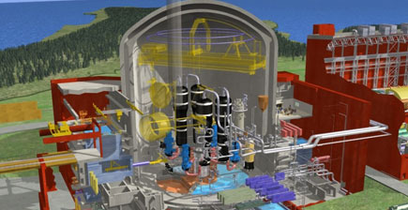
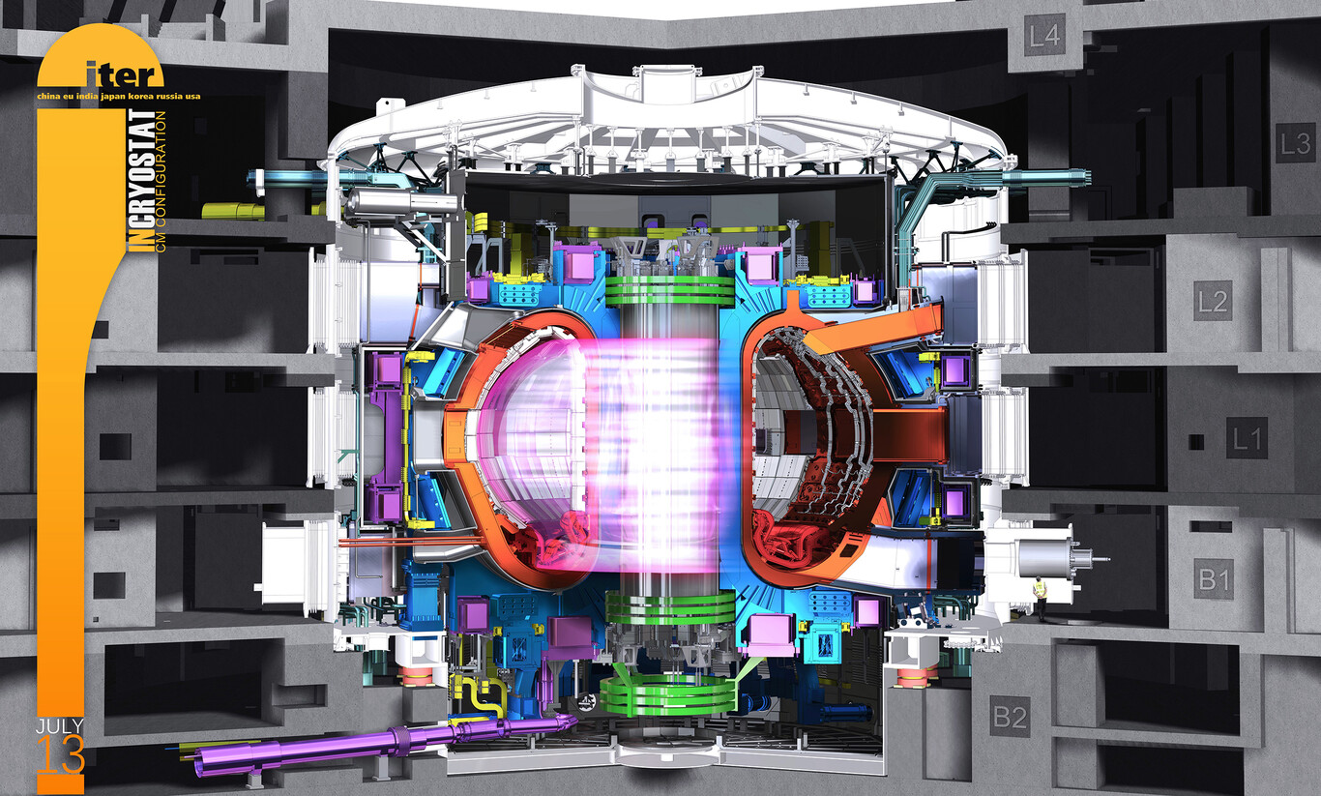
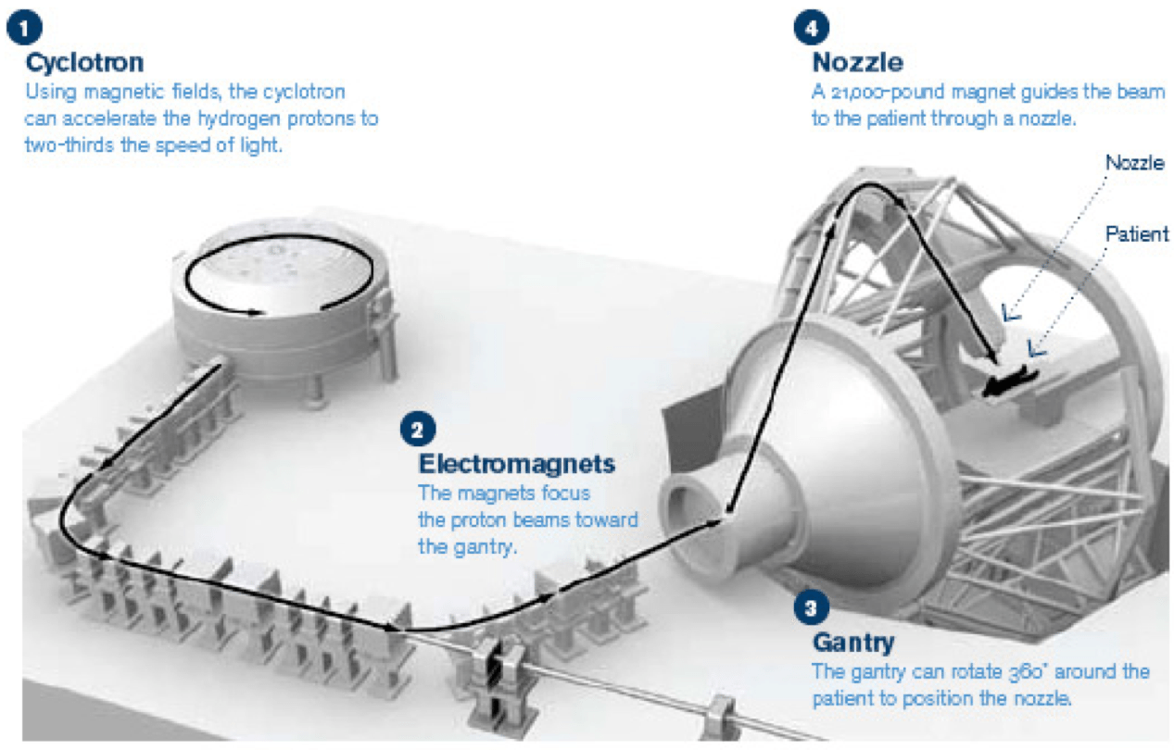
Máster Universitario en Ciencia y Tecnología Nuclear de la Universidad Politécnica de Madrid (MUCTN-UPM)
Objetivo del MUCTN-UPM:
Capacitar para el desarrollo profesional en la industria nuclear o en el organismo regulador, utilizando las metodologías de simulación, diseño y análisis avanzado, necesarios en el trabajo profesional y la investigación en el área de la ciencia y la tecnología nuclear, esto es, de los reactores de fisión y de fusión nuclear, incluyendo aspectos de sus ciclos de combustible y de seguridad.
El programa recoge tanto los contenidos básicos disciplinares, como los de desarrollo tecnológico en las diferentes áreas que dicho objetivo comprende.
Líneas de investigación:
“Advanced Nuclear Fission Systems Science and Technology”
“Inertial Nuclear Fusion and Fusion Technology” – Instituto de Fusión Nuclear – “Guillermo Velarde”
Fusión MAGNÉTICA

Slide 7
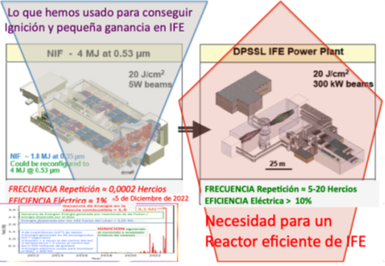
Máster Universitario en Ciencia y Tecnología Nuclear de la Universidad Politécnica de Madrid (MUCTN-UPM)
Objetivo del MUCTN-UPM:
Capacitar para el desarrollo profesional en la industria nuclear o en el organismo regulador, utilizando las metodologías de simulación, diseño y análisis avanzado, necesarios en el trabajo profesional y la investigación en el área de la ciencia y la tecnología nuclear, esto es, de los reactores de fisión y de fusión nuclear, incluyendo aspectos de sus ciclos de combustible y de seguridad.
El programa recoge tanto los contenidos básicos disciplinares, como los de desarrollo tecnológico en las diferentes áreas que dicho objetivo comprende.
Líneas de investigación:
“Advanced Nuclear Fission Systems Science and Technology”
“Inertial Nuclear Fusion and Fusion Technology” – Instituto de Fusión Nuclear – “Guillermo Velarde”
Fusión INERCIAL

Slide 8
Innovación de la Metodología Docente en la UPM
Actividades de divulgación: 4º ESO+empresa (IFN/Laboratorio), PEAC/CAM (Raquel),…
Colaboración con entidades nacionales
Curso Gestión de Residuos Radiactivos (33ª Edición) - UPM-ENRESA-CIEMAT
Docencia compartida con Universidades Europeas
Master Erasmus Mundus SARENA I (2018-24) y SARENA II (2025-2030)
Docencia en International Summer Schools
OECD/SINUS, CEA-KIT/FJOH,…
Proyectos Europeos (EU/NUDATAPATH, EU/APRENDE), PHITS course,…
Movilidad de estudiantes en Trabajos Fin de Master
TFMs en SCK·CEN, CEA, NEA, IAEA,…
Seminarios avanzados con docentes/investigadores/profesionales
Innovación de la Metodología
Metodología CDIO (Concebir, Diseñar, Implementar y Operar) en la INGENIA NUCLEAR (desde 2018) – 12 ECTS
Active Learning - Great-Pioneer (2019-2024): 6 cursos/3ECTS+ 3Labs
Docencia atractiva: “Energía Nuclear en la Transición Energética”

Slide 9
Reflexiones personales
Mantener calidad/contenido de Docencia actual incluyendo nuevos contenidos:
Aplicaciones médicas (INGENIA 2024-2025)
Cursos sobre IA/ML en Ingeniería Nuclear
Incrementar la colaboración entre Másteres con Cátedras CSN
Movilidad de profesorado, de estudiantes, …
Favorecer participación de egresados en oposiciones del CSN
¿Convalidaciones de ejercicios de la oposición sobre materias impartidas en el MUCTN?
Aumentar la visibilidad en Foros Nacionales e Internacionales
ENEN (Patxi), IRPA (Eduardo), NSC/MBDAV (Oscar), …SNETP, EURADOS,…
SNE (Emilio), CEIDEN (participación activa en varios grupos de trabajo)…
OECD/NEA - Global Forum on Nuclear Education, Global Forum on Nuclear Education, Science, Technology and Policy
Excelencia en DOCENCIA ← → Excelencia en INVESTIGACIÓN
Colaboraciones más estrechas con el CIEMAT – Formación/Investigación
Participación en iniciativas internacionales: OECD/NEA- Nuclear Education, Skills and Technology (NEST) Framework

Slide 10
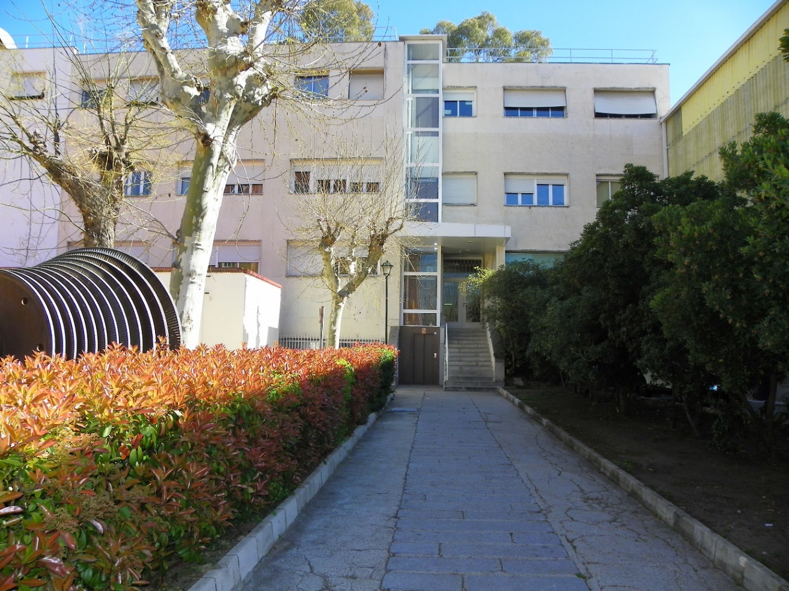
Muchas gracias!!

